Slide 1
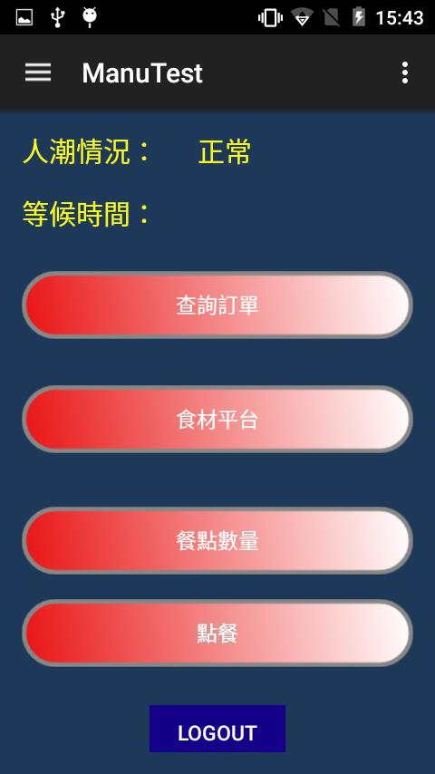
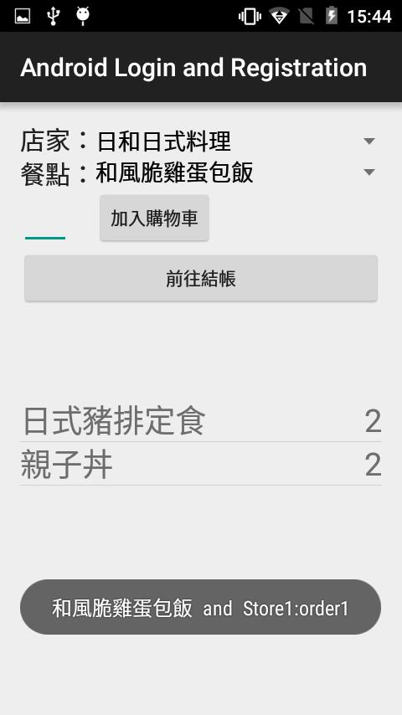
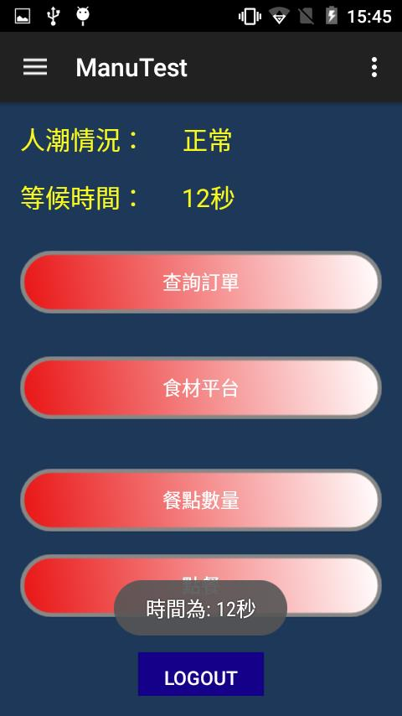
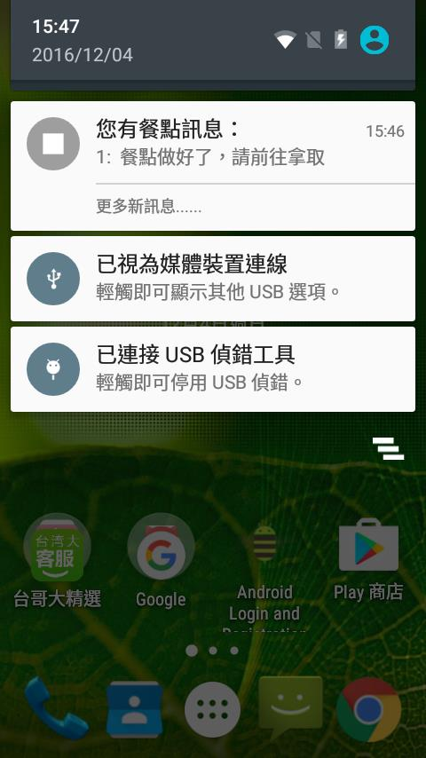
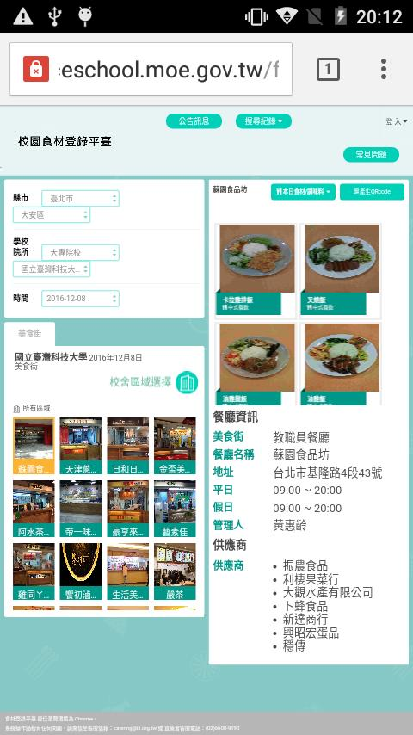
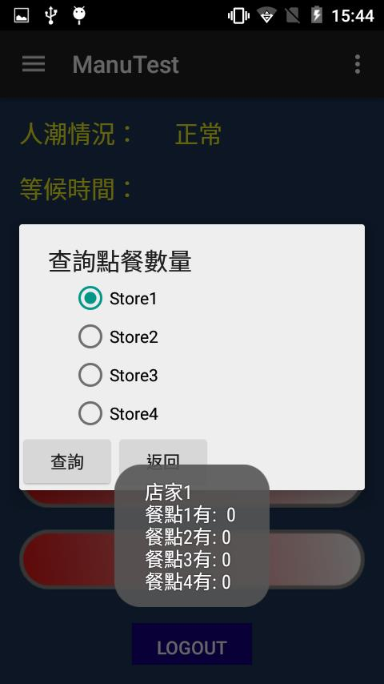
線上點餐系統
Convenient Order System
楊書維/許名宏
摘要
到餐廳點餐對外食族而言是很平常的一件事，每當到了用餐時段，用餐的地方總是大排長龍，從排隊到取餐，一份餐往往都要花上不少時間才能拿到，因此我們設計出一套點餐系統，能將餐點做有效的安排以降低等待時間，這套點餐系統以客戶端為出發點，客戶除了能透過系統對店家作下單外，也能透過系統了解餐點處理情形、事先得知目前的點餐數量的狀況以及人潮擁塞情況來作為判斷如何點餐較為省時，以提升點餐的效率，並經由雲端給予數據來分析候餐時間、餐點排程處理以及叫號狀況，再發送回客戶端裝置來告知顧客，讓客戶能在系統預想的時間內取得餐點，降低候餐時間以及提高整個餐廳在用餐巔峰時期的效率。
系統功能
排程演算法
遠端線上點餐
進度查詢
餐點數量查詢
時間估算
食材介紹
人潮狀況查詢
排程規劃方面我們分為兩階段來做安排，分別為第一階段的分類以及第二階段的分配，第一階段的排程是利用排序的概念加上分類項目達到目的，第二階段的分配我們參考了排隊理論(Queueing Theory)的概念，透過此演算法使店家能達到更高的效率。
系統使用軟硬體
人潮演算法
在人潮演算法部分我們參照了兩個目前大型遊行最常使用的計人數方法，1.雅各布斯法2.定點點算法，在設計上我們將整個餐廳分為入口，走道及座位部分。
攝影鏡頭
Eclipse
Visual studio
Ispy
Wamp Server
APP使用介面
系統架構
系統架構主要分為四個部分，人潮演算伺服器、裝置應用程式(以下稱APP)、排程伺服器以及資料庫伺服器，APP是藉由wi-fi和資料庫伺服器以及排程伺服器之間連結做溝通並相互傳遞訊息，而人潮演算伺服器則是分析人潮數據後傳回至資料庫再由APP做讀取。
應用程式
資料庫
伺服器
人潮演算
排程
伺服器
APP主畫面
線上點餐
時間預估
通知訊息
食材平台
餐點數量查詢

